Slide 1
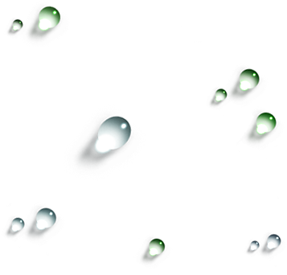
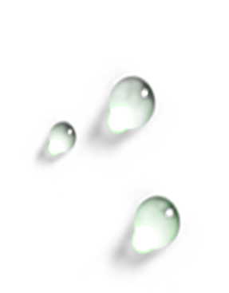
基于CUDA的关联规则挖掘算法及增量式情况的研究和简单实现
学生：贺博欣

Slide 2
主要内容
课题的背景、研究内容及主要工作
01
关联规则与经典的Apriori算法
02
基于CUDA的关联规则算法——GPU_Apriori算法
03
GPU_Apriori算法性能分析
04
基于CUDA的增量式关联规则算法——FUP_GPU算法
05
FUP_GPU算法性能分析
06

Slide 3
课题的背景
数据挖掘是一种能够智能地、自动地把数据转换成有用信息和知识的技术方法，其中以关联规则应用的最为广泛。
随着图形处理单元GPU的计算能力的越来越强大，以及CUDA并行编程语言的逐步推广，越来越多的算法开始使用GPU硬件和CUDA语言来提高运行效率。
各种关联规则算法中以经典的Apriori算法和增量式关联规则FUP算法为主要代表
05
0

Slide 4
研究内容
所以本课题就是关于研究如何利用GPU的高性能并使用CUDA编程语言来加速关联规则算法的运行效率。
其中主要对经典的Apriori算法和增量式关联规则FUP算法进行了分析，分析对于这两种算法使用CUDA进行优化，是否能提高运行效率
05
0

Slide 5
主要工作
以Apriori算法为基础，实现了基于CUDA的关联规则挖掘算法（称为GPU_Apriori）
将使用CUDA实现的关联规则算法用于增量式情况的分析和研究(称为FUP_GPU)
分析以上两个算法的性能
05
0

Slide 6
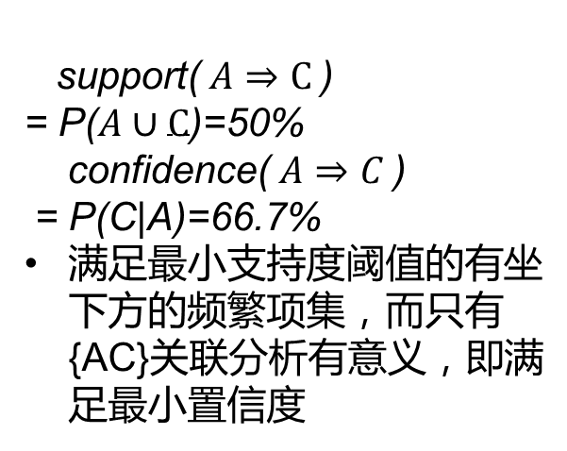
关联规则
support($A⇒C$)
= P($A∪C$)=50%
confidence($A⇒C$)
= P(C|A)=66.7%
满足最小支持度阈值的有坐下方的频繁项集，而只有{AC}关联分析有意义，即满足最小置信度
交易TID | 购买项集
2000 | ABC
1000 | AC
4000 | AD
5000 | BEF
最小支持度=50%
最小置信度=50%
频繁项集 | 支持度
{A} | 75%
{B} | 50%
{C} | 50%
{AC} | 50%
1.先找出频繁项集
2.再在频繁项集中找出满足置 信度的项集
05
0
项的集合I={A,B,C,D,E,F},项集可以为{A}, {B},{C},{A,B},{A,C},{A,D}等等

Slide 7
经典Apriori算法
Apriori算法使用一种称作逐层搜索的迭代方法，k-1项集用于探索k项集。
Apriori算法解决的是关联规则中查找频繁项集的问题
首先，找出频繁1-项集的集合，该集合的集合记作L₁。L₁用于找频繁2-项集的集合L₂，L₂用于找L₃。如此下去，直到不能找到k-项集。
连接步：自连接
原则：前k-2项相同，字典顺序连接
核心
05
剪枝步：
利用先验性质：任一频繁项集的所有非空子集也必须是频繁的。反之，如果某个候选的非空子集不是频繁的，则该候选肯定不频繁。
0

Slide 8
事务数据表示形式转换
TID | itemset
T1 | I1, I3, I5
T2 | I3, I4, I5
T3 | I1, I3, I4, I5
T4 | I2, I3, I4
水平格式数据
{TID：itemset}
item | TID_set
I1 | T1, T3
I2 | T4
I3 | T1, T2, T3, T4
I4 | T2, T3, T4
I5 | T1, T2, T3
垂直格式数据
{item：TID_set}
item | T1 | T2 | T3 | T4
I1 | 1 | 0 | 1 | 0
I2 | 0 | 0 | 0 | 1
I3 | 1 | 1 | 1 | 1
I4 | 0 | 1 | 1 | 1
I5 | 1 | 1 | 1 | 0
二进制表示的
垂直格式数据
0
在事务数据转化中，使用OpenMp可以适当缩短数据转化时间
之后会使用CUDA转置来尝试对数据进行预处理

Slide 9
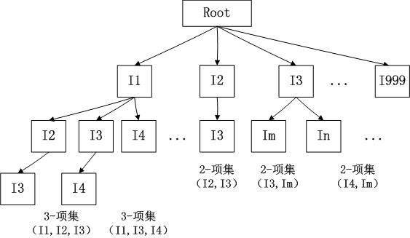
候选项集的生成方法——字典树（1）
项的编号值（itemId）
节点的数据域结构
从根节点到此项所构成项集对应的
支持度计数值（supportcount）
指向的节点所有孩子节点的指针（用set集合来表示此节点的所有孩子节点）
借鉴了一套高效的生成候选项集的方法
根节点不包含项的编号值，且根节点的深度视为0
深度为K的节点和它的除了根节点外的所有祖先节点共同构成了K-项集
05
0

Slide 10
候选项集的生成方法——字典树（2）
深度为k-1的节点的全部有兄弟作为该节点的孩子节点生成候选k项集，并深度遍历树进行k-1子集验证，剪枝
生成候选k项集
死结点：当目前生成的数的最大深度为k时，存在一个深度为k-1的节点，而该节点没有子节点，则该节点即为死节点。
目的：提高后续候选项生成中子集验证的效率。
删去当前
树的死结点
05
在验证候选k项集前，已完成对候选k项集的支持度计数值的计算，并已将数值放入到了对应候选k项集在当前树对应的叶节点中，所以遍历当前叶节点，去掉不满足阈值的叶节点。
0
验证候选项集
找出满足
阈值的节点

Slide 11
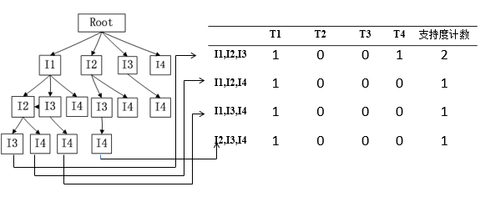

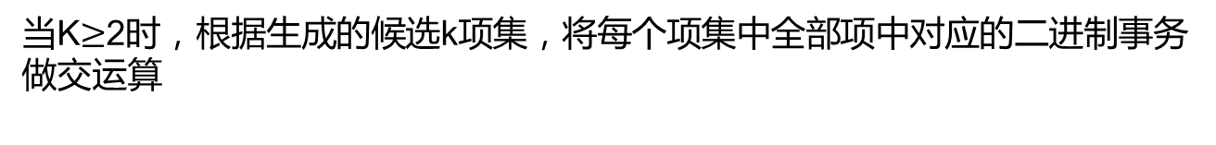
支持度计数的计算方法
计算每一项的对应的2进制数中包含的1的数目。
 | T1 | T2 | T3 | T4 | 支持度计数
I1 | 1 | 0 | 0 | 1 | 2
I2 | 1 | 1 | 0 | 1 | 3
I3 | 1 | 0 | 1 | 1 | 3
I4 | 1 | 1 | 1 | 0 | 3
K=1
 | T1 | T2 | T3 | T4 | 支持度计数
I1,I2 | 1 | 0 | 0 | 1 | 2
I1,I3 | 1 | 0 | 0 | 1 | 2
I1,I4 | 1 | 0 | 0 | 0 | 1
I2,I3 | 1 | 0 | 0 | 1 | 2
I2,I4 | 1 | 1 | 0 | 0 | 2
I3,I4 | 1 | 0 | 1 | 0 | 2
K$≥$2
05
当K$≥$2时，根据生成的候选k项集，将每个项集中全部项中对应的二进制事务做交运算

Slide 12
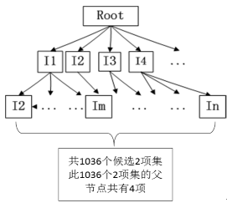
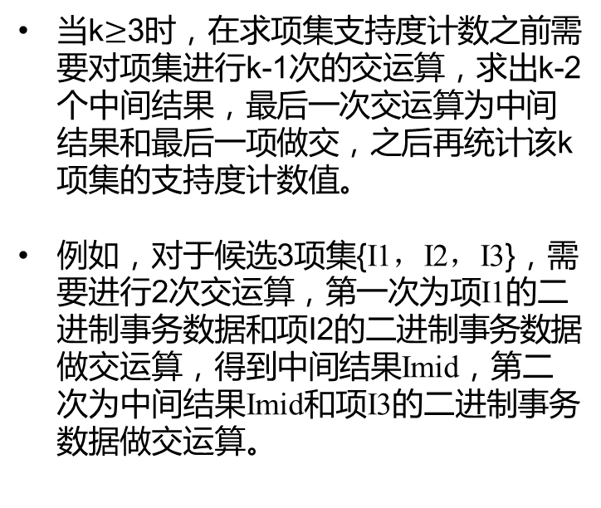
CUDA并行程序的设计（1）
二进制测试数据从CPU中放入到GPU的全局内存中，并在GPU全局内存中申请变量空间，用于之后做计算使用。
为使计算的数据量足够大，即同时计算多个k项集的交运算。这里设同时计算的k项集的个数为1000-1500个，下图为当k=2时的情况
当k$≥$3时，在求项集支持度计数之前需要对项集进行k-1次的交运算，求出k-2个中间结果，最后一次交运算为中间结果和最后一项做交，之后再统计该k项集的支持度计数值。
例如，对于候选3项集{I1，I2，I3}，需要进行2次交运算，第一次为项I1的二进制事务数据和项I2的二进制事务数据做交运算，得到中间结果Imid，第二次为中间结果Imid和项I3的二进制事务数据做交运算。
05
0

Slide 13
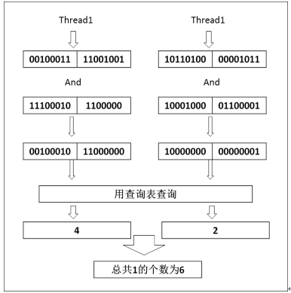
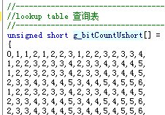
CUDA并行程序的设计（2）
内核函数中的每一个线程负责处理二进制事务数据中的16位或32位数据的交运算
在每一个线程块中分配一个静态共享内存区（对于本机，最大只能有16KB，此值的大小会限制同时计算的k项集的个数），用于存放全部要做交运算的项的信息，因为很多线程需要同时访问同一个地址的存储体（项的itemId），使用共享内存来存取，可以极大减少从一地址中读取数据的延迟。
将最后得到的中间结果Imid和I_{k}的二进制事务数据进行交运算后，需要对结果进行支持度的计算，即求二进制结果中1的个数。具体方法为每次读取16位（此值和常量内存的大小有关）二进制数，将其对应无符号短整型中含有的1的个数相加。这里用一维数组作为查询表。查询表中，用对应的16位短整型作为数组的索引，得到索引值中包含的1的个数。
计算支持度计数时，需要频繁的访问查询表，与从全局内存中读取数据相比，从具有高速缓存的常量内存中读取数据更加节省内存带宽。
05
0

Slide 14
性能对比分析
数据集 | 水平数据格式 存取数据集大小 | 二进制存储的 数据集大小 | 数据生成（转 换）平均时间 | 最小支持度 取值
T10I4D1K | 41KB | 104KB | 65ms | 1%，1.5%，2%
T40I10D100K | 14.7MB | 11.9M | 11.6s | 1%，1.5%，2%
05
T40I10D100K数据集测试结果
T10I4D100K数据集测试结果
当被挖掘的数据集中数据量很大时，且最小支持度阈值较小时，使用GPU的关联规则算法来挖掘频繁项集可以更好的减小挖掘的时间。而当数据量很小，支持度阈值又偏大时，使用CPU挖掘算法将是更好的选择。
0

Slide 15
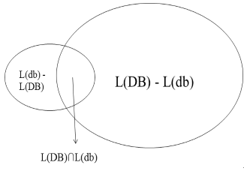
FUP算法
FUP增量式算法：
增量式指的是事务数据库中数据的增加的情况（并且增加部分不超10%）；
充分利用原来数据集挖掘出的频繁项集；
不重新对增加后的整个数据库使用Apriori算法挖掘；
可以有效的减少数据库扫描的时间；
核心思想仍然沿用Apriori算法，需要产生候选项集；
05
0
L(DB)为原始数据集DB中全部频繁项集
L(db)为增加的数据集db中全部频繁项集

Slide 16
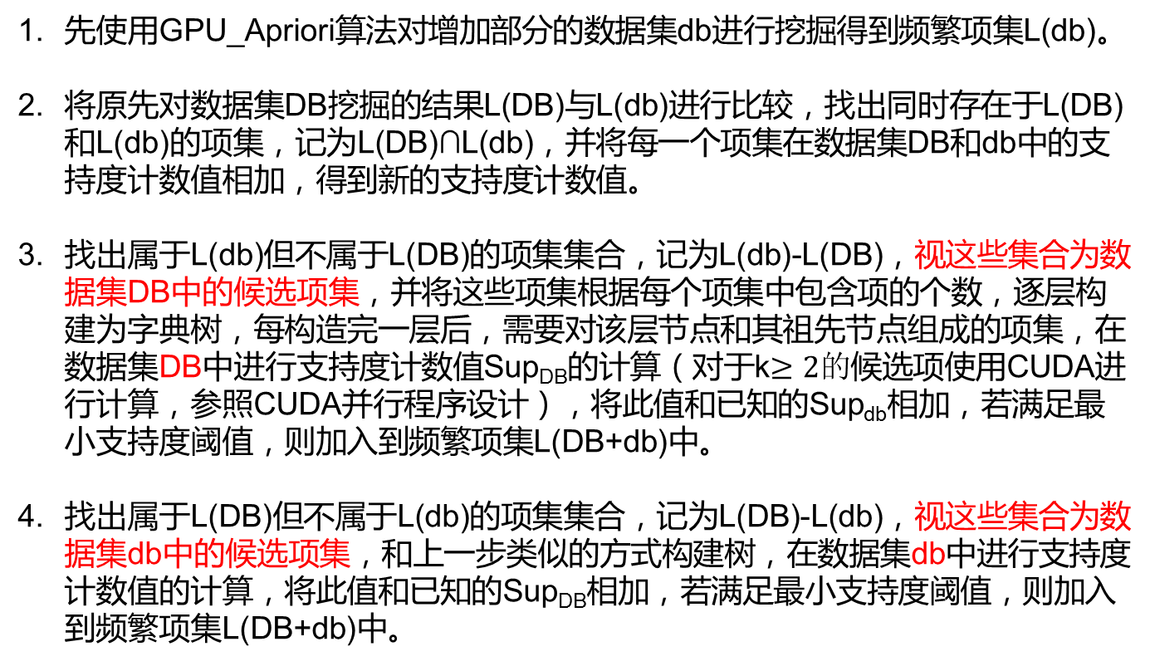
使用CUDA优化增量式算法
先使用GPU_Apriori算法对增加部分的数据集db进行挖掘得到频繁项集L(db)。
将原先对数据集DB挖掘的结果L(DB)与L(db)进行比较，找出同时存在于L(DB)和L(db)的项集，记为L(DB)∩L(db)，并将每一个项集在数据集DB和db中的支持度计数值相加，得到新的支持度计数值。
找出属于L(db)但不属于L(DB)的项集集合，记为L(db)-L(DB)，视这些集合为数据集DB中的候选项集，并将这些项集根据每个项集中包含项的个数，逐层构建为字典树，每构造完一层后，需要对该层节点和其祖先节点组成的项集，在数据集DB中进行支持度计数值Sup_{DB}的计算（对于k$≥2的$候选项使用CUDA进行计算，参照CUDA并行程序设计），将此值和已知的Sup_{db}相加，若满足最小支持度阈值，则加入到频繁项集L(DB+db)中。
找出属于L(DB)但不属于L(db)的项集集合，记为L(DB)-L(db)，视这些集合为数据集db中的候选项集，和上一步类似的方式构建树，在数据集db中进行支持度计数值的计算，将此值和已知的Sup_{DB}相加，若满足最小支持度阈值，则加入到频繁项集L(DB+db)中。
05
0

Slide 17
FUP_GPU算法的性能分析
 | 原数据集（DB） | 增加部分数据集（db） | 最小支持度
第一组 | T40I10D100K | T10I4D1K | 1.0%
第二组 | T10I4D100K | T10I4D10K | 1.0%
实验发现，增量式算法FUP_GPU的挖掘速度比直接使用GPU_Apriori算法没有明显区别。
理论分析发现：运行过程中最为耗时的是第四步，其花费时间占总花费时间的80%。而在这部分花费的时间中，支持度计算所花费的时间不到20%，所以大量时间的花费都浪费在了树的维护上。
第一组测试
对于第二组数据，两个数据集中代表L(DB)∩L(db)公共部分的集合很多(373个)，而代表L(DB)-L(db)和L(db)-L(DB)部分的集合中包含的项集数目很少，仅有10个左右，很明显使用CUDA来对这10个项集进行支持度计算，不会提高算法的效率。
0

Slide 18
缺陷和之后改进
使用GPU来对Apriori算法和FUP算法进行改进的思想比较简单，主要是要做到充分利用利用GPU的计算性能，这是使用CUDA并行思想提升效率的主要目标。以下存在的缺陷和未来改进列举出来。
测试数据集不够大，测试数据的种类不够多，对更新的数据集的选择不够严谨，之后会选择更多数据集测试
在数据预处理方面可以考虑使用MPI或者CUDA进行预处理，尽力加快预处理的时间
将CUDA应用到增量式挖掘的处理方法有些简单暴力，之后将不使用树来存储维护信息，减少对树的维护所花费的时间，并且没有考虑很多细节性的优化并且还没有考虑当数据库事务数据减少的情况
在对候选项集支持度进行规约计算上，思想有些简单，之后会利用CUDA进行规约优化的加法计算。
CUDA的优化思想还需要更进一步学习，优化思想是CUDA的精髓所在。
05
0

Slide 19
Thank You!

